Slide 1
Desenvolvimento de software para web Aula 5: Manipulando conteúdo e layout com JavaScript
Profa. Dra. Ana Patrícia F. Magalhães Mascarenhas
apmagalhaes@uneb.br
ANAPATRICIAMAGALHAES@GMAIL.COM

Slide 2
Objetivo
Contextualizar a participação do JavaScript na construção de softwares para Internet.
Apresentar e manipular os principais recursos da linguagem de forma bem estruturada.
Criar validações em JavaScript para formulários HTML.
Descrever o funcionamento de DOM e manipular eventos.
Introduzir a biblioteca jQuery.

Slide 3
HTML e Javascript
Uma linguagem de programação simples.
Criada por Brendan Eich em 1995 e se tornou um padrão em 1997.
Utilizada para criar pequenos programas encarregados de realizar ações dentro do contexto de uma página web.
Ajuda na interação com o usuário não provida pelo HTML:
elementos da página que tenham movimento,
mudança de formatação a partir de ações do usuário;
Verificação de formulários preenchidos; etc.
De maneira geral...
Execução de instruções como resposta às ações do usuário.
Código Javascript é executado pelo navegador (browser).

Slide 4
HTML e Javascript
Javascript ≠ Java
Código Javascript não é compilado. É interpretado pelo browser no momento de apresentação da página.
Não necessita de uma máquina virtual.
É uma ling. de propósito específico, enquanto Java é uma ling. de propósito geral.
Javascript traz algumas noções da programação OO mas não é completamente OO.
Javascript aceita aspas duplas e simples

Slide 5
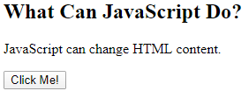
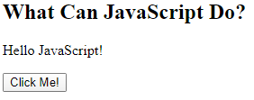
O que podemos fazer com JavaScript?
Podemos alterar o valor das tags HTML
Neste exemplo encontramos o elemento com id=demo e mudamos o seu conteúdo (innerHTML) para “Hello JavaScript”
<!DOCTYPE html>
<html>
<body>
<h2>What Can JavaScript Do?</h2>
<p id="demo">JavaScript can change HTML content.</p>
<button type="button" onclick='document.getElementById("demo").innerHTML = "Hello JavaScript!"'>Click Me!</button>
</body>
</html>
Faça o teste da lâmpada em
https://www.w3schools.com/js/js_intro.asp

Slide 6
O que podemos fazer com JavaScript?
Podemos “esconder” elementos
<!DOCTYPE html>
<html>
<body>
<h2>What Can JavaScript Do?</h2>
<p id="demo">JavaScript can hide HTML elements.</p>
<button type="button" onclick="document.getElementById('demo').style.display='none'">Click Me!</button>
</body>
</html>

Slide 7
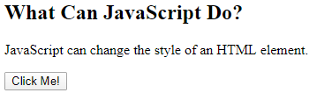
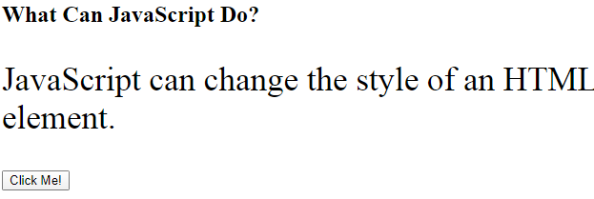
O que podemos fazer com JavaScript?
Podemos mudar o valor de um CSS dinamicamente
<!DOCTYPE html>
<html>
<body>
<h2>What Can JavaScript Do?</h2>
<p id="demo">JavaScript can change the style of an HTML element.</p>
<button type="button" onclick="document.getElementById('demo').style.fontSize='35px'">Click Me!</button>
</body>
</html>

Slide 8
Aonde colocar o código Javascript
O código Javascript deve ser inserido entre as tags
<script> ... </script>
<!DOCTYPE html>
<html>
<body>
<h2>JavaScript in Body</h2>
<p id="demo"></p>
<script>
document.getElementById("demo").innerHTML = "My First JavaScript";
</script>
</body>
</html>

Slide 9
Aonde colocar o código Javascript (2)
Pode-se colocar quantos códigos javascript desejar na página HTML, nas seções body, head ou em ambas
<!DOCTYPE html>
<html>
<head>
<script>
function myFunction() {
document.getElementById("demo").innerHTML = "Paragraph changed.";
}
</script>
</head>
<body>
<h2>JavaScript in Head</h2>
<p id="demo">A Paragraph.</p>
<button type="button" onclick="myFunction()">Try it</button>
</body>
</html>
<!DOCTYPE html>
<html>
<body>
<h2>JavaScript in Body</h2>
<p id="demo">A Paragraph.</p>
<button type="button" onclick="myFunction()">Try it</button>
<script>
function myFunction() {
document.getElementById("demo").innerHTML = "Paragraph changed.";
}
</script>
</body>
</html>

Slide 10
Aonde colocar o código Javascript (3)
Scripts podem ficar no próprio documento HTML ou em um arquivo externo.
Para arquivo externo:
Facilita a manutenção
Facilita a reutilização
Usar a extensão .js
Identificar o arquivo informando o SRC
<SCRIPT SRC=“arq_scripts.js”> </SCRIPT>

Slide 11
Aonde colocar o código Javascript (4)
Exemplo de uso em arquivo externo
O arquivo pode ser uma URL ou uma pasta com o nome do arquivo
<!DOCTYPE html>
<html>
<body>
<h2>External JavaScript</h2>
<p id="demo">A Paragraph.</p>
<button type="button" onclick="myFunction()">Try it</button>
<p>(myFunction is stored in an external file called "myScript.js")</p>
<script src="https://www.w3schools.com/js/myScript.js"></script>
</body>
</html>
No arquivo externo não pode ter a tag <script>

Slide 12
Saída de textos em Javascript
As saídas podem acontecer de 4 formas:
saída em um elemento html - innerHTML
Acessa um documento do HTML usando document.getElementById(id)
O atributo id define o elemento HTML
<script>document.getElementById("demo").innerHTML = 5 + 6;</script>
saida usando document.write()
Usado para testar a impressão de valores
<script>document.write(5 + 6);</script>
saída em uma janela de alerta - windows.alert()
Cria uma janela para mostrar dado
<script>window.alert(5 + 6);</script>
saída no console – console.log()
Usado para debug

Slide 13
Saída de textos em Javascript
Caixas Popup:
Alert Box: apenas abre um caixa de texto na tela do usuário.
alert("algum texto");
Confirm Box: abre uma caixa de texto com botões OK e Cancel. Ok retorna o valore true e Cancel retorna o valor false para o script.
confirm("algum texto");
Prompt Box: abre uma caixa de texto com um campo de entrada textual para o usuário. O texto que o usuário digitar é retornado para o script.
prompt("algum texto","valor default para o campo de entrada");

Slide 14
Programa JavaScript
Um programa javaScript é formado por uma lista de sentenças que podem ser:
valores,
Operadores
Expressões
Palavras chaves
Comentários
As sentenças são separadas por ponto e virgula.
Espaços em branco são ignorados, embora seja interessante colocar espaços entre operadores matemáticos.
Pode-se continuar uma sentença em outra linha, o ponto e vírgula fica no final.

Slide 15
Exemplo de programa JavaScript
<!DOCTYPE html>
<html>
<body>
<h2>JavaScript Statements</h2>
<p>JavaScript statements are separated by semicolons.</p>
<p id="demo1"></p>
<script>
var a, b, c;
a = 5;
b = 6;
c = a + b;
document.getElementById("demo1").innerHTML = c;
</script>
</body>
</html>

Slide 16
Identificadores
Usados para declarar nomes de variáveis, funções, etc.
Deve ser iniciado com letra, _ ou $
O resto no nome do identificador pode também conter número
Não é permitido usar hífen no nome do indicador
Variáveis são declaradas na seção var
Pode-se declarar uma variável em cada linha ou várias em uma só linha
var x, y, z;
var nome=“maria”, sobrenome=“santos”;
Var
x =10,
y = 20;
Quando uma variável é declarada, se não for inicializada seu valor é undefined.

Slide 17
Operadores
Operadores aritméticos
+, -, *, /
** (exponenciação)
% (resto de uma divisão)
++ (incremento)
-- (decremento)
Ex.
x=10+6;
x = x * 2;
y = “ana” + “ “ + “maria”

Slide 18
Valores
Podem ser um valor fixo ou uma variável
Numeros: podem ser escritos com ou sem casas decimais
10.50 ou 1001
String: escrito entre aspas duplas ou simples
“ola” ou ‘ola’
Atribuição: utiliza o sinal de =
x=10;
Outras operações
+= x+=y x=x+y
**= x **=y x=x**y

Slide 19
Comparações
== | equal to
=== | equal value and equal type
!= | not equal
!== | not equal value or not equal type
> | greater than
< | less than
>= | greater than or equal to
<= | less than or equal to

Slide 20
Operadores lógicos
&& | logical and
|| | logical or
! | logical not

Slide 21
Operações de tipo
typeof | Returns the type of a variable
instanceof | Returns true if an object is an instance of an object type

Slide 22
Comentários
Comentários podem ser usados para documentar o código
Comentário de uma linha
//este é um comentário de uma linha
Comentário de múltiplas linhas
/* esse é um comentário
de muitas linhas */

Slide 23
Tipos de dados
Primitivos
String
Number
Boolean
Undefined
Complexos
Function
Object
Arrays são considerados objetos

Slide 24
Tipos de dados (2)
Tipos de dados no JavaScript são dinâmicos, podem mudar ao longo do sistema
Var x;
X = 5; // x é um número
X = “maria”; // x é um string
Arrays
Var nomes = [“joao”, “maria”, “ana”];
O índice do array se inicia no zero
Objetos
Definidos com chaves e o par atributo=valor
Var pessoa={nome=“joao”,idade=10,altora=1,60}
Objetos podem ser atribuídos ao valor null, mas continuam como sendo do tipo Objetct

Slide 25
Tipos de dados (3)
O JavaScript aceita operações como
X = “Maria” + 16
É interpretado como
X = “Maria” + “16”
Y = X.length; //retorna o tamanho de uma string
X = “Maria” + 16 + 4
O resultado é Maria20
X = true;
Y = false;

Slide 26
Tipos de dados (4)
Liberdade na utilização de variáveis:
<script type="text/javascript">
var x = 10;
document.write(x);
document.write("<br>");
x=“Olá!";
document.write(x);
document.write("<br>");
x = true;
document.write(x);
</script>
Podemos atribuir qualquer valor a qualquer variável. O tipo da variável não é declarado. Além disso, é mutável ao longo do script à medida que pode receber valores de diversos tipos.

Slide 27
Constantes
Const
Não permite que o valor seja redefinido.
O valor deve ser atribuído quando a constante é declarada.
const PI = 3.141592653589793;
Se a constant for um objeto, pode-se alterar o valor
// You can create a const object: const car = {type:"Fiat", model:"500", color:"white"}; // You can change a property: car.color = "red"; // You can add a property: car.owner = "Johnson";
Mas não é possível redefinir o objeto
const car = {type:"Fiat", model:"500", color:"white"}; car = {type:"Volvo", model:"EX60", color:"red"}; // ERROR

Slide 28
Let
Variáveis declaradas como let são visíveis apenas no escopo de sua declaração, dentro do {}
{ let x = 2; } // x can NOT be used here
var x = 10; // Here x is 10 { let x = 2; // Here x is 2 } // Here x is 10

Slide 29
Data
Objetos de Data podem ser criadas com
new Date() : cria um objeto com a data corrente
Tue Mar 03 2020 10:56:04 GMT-0300 (Horário Padrão de Brasília)
new Date(year, month, day, hours, minutes, seconds, milliseconds): cria objeto com os parâmetros identificados
new Date(2018, 11, 24, 10, 33, 30, 0);
Mon Dec 24 2018 10:33:30 GMT-0300 (Horário Padrão de Brasília)
new Date(milliseconds) new Date(date string), cria data em string
Outros detalhes e funções de datas consultar: https://www.w3schools.com/js/js_dates.asp

Slide 30
Programa JavaScript
Algumas palavras reservadas
Break – para parar o switch
Continue – para sair do loop
do...while – repete um bloco de código enquanto uma condição for verdadeira
for - repete um bloco de código enquanto uma condição for verdadeira
function – declara uma função
if...else – condição
return –retorno de função
switch – bloco de condições
Try...catch – tratamento de exceção
var – declaração de variável

Slide 31
Estruturas condicionais
Estruturas condicionais (mesmo do Java):
if (a < b) {
...
}else if (k>1) {
...
}
else{
...
}

Slide 32
Estruturas condicionais
switch (expressao){
case constante_1 : algum_código_aqui;
...
break;
case constante_2: algum_código_aqui_2;
...
break;
default: algum_código_aqui_3;
...
break;
}

Slide 33
Loops com For
for (statement 1; statement 2; statement 3) { // code block to be executed }
var cars = ["BMW", "Volvo", "Saab", "Ford", "Fiat", "Audi"];
var text = "";
var i;
for (i = 0; i < cars.length; i++) {
text += cars[i] + "<br>";
}
Pode-se iniciar diversas variáveis no statement1
for (i = 0, len = cars.length, text = ""; i < len; i++) { text += cars[i] + "<br>"; }

Slide 34
Loops com For - in
Usado para percorrer propriedades de um objeto
var person = {fname:"John", lname:"Doe", age:25}; var text = ""; var x; for (x in person) {
//person[x] retorna o valor de cada atributo de person text += person[x];
}

Slide 35
Loops com While
while (condition) { // code block to be executed }
Ex.:
while (i < 10) { text += "The number is " + i; i++; }
do { // code block to be executed } while (condition);
Ex.:
do { text += "The number is " + i; i++; } while (i < 10);

Slide 36
Funções
Uma função é um bloco de código com propósito específico.
Quando a função encontra um comando return ele para a execução.
Return retorna um valor
function myFunction(p1, p2) { return p1 * p2; // The function returns the product of p1 and p2 }
Sintáxe:
Function nome (param1, param2…){
//codigo
return valor;
}

Slide 37
Funções (2)
Exemplo:
function toCelsius(fahrenheit) { return (5/9) * (fahrenheit-32); }
document.getElementById("demo").innerHTML = toCelsius(77);

Slide 38
Objetos
Objetos são criados como variáveis.
Seus atributos ficam entre parênteses {}.
Métodos são criados como funções.
var person = { firstName: "John", lastName : "Doe", id : 5566, fullName : function() { return this.firstName + " " + this.lastName; }
};
A palavra chave this faz referencia ao próprio objeto
this.firstName
Métodos são acessados através do nome do objeto
objectName.methodName();
name = person.fullName();

Slide 39
Eventos
Eventos acontecem nas tags HTML
JavaScript possibilita que o código HTML reaja aos eventos
Comumente disparados pelo usuário ou pelo próprio browser
Quando uma página é aberta, fechada ou atualizada
Quando o valor de um campo é modificado
Quando um botão é selecionado
Quando o evento ocorre, se o programador tiver associado um código JavaScript a ele, esse código será executado.
<!DOCTYPE html>
<html>
<body>
<button onclick="document.getElementById('demo').innerHTML=Date()">The time is?</button>
<p id="demo"></p>
</body>
</html>

Slide 40
Alguns eventos …
onFocus, onBlur and onChange
<input type="text" size="30“ name="email" onchange="checkEmail()">
onSubmit
<form method="post" action="xxx.htm“ onsubmit="return checkForm()">
onMouseOver and onMouseOut
<a href=http://www.w3schools.com onmouseover="alert('An onMouseOver event');">
<img src="w3schools.gif" width="100" height="30">
</a>

Slide 41
Alguns eventos …
onchange | An HTML element has been changed
onclick | The user clicks an HTML element
onmouseover | The user moves the mouse over an HTML element
onmouseout | The user moves the mouse away from an HTML element
onkeydown | The user pushes a keyboard key
onload | The browser has finished loading the page
Outros eventos verificar em:
https://www.w3schools.com/js/js_events.asp

Slide 42
Validação de formulário
Acessando campos do formulário:
<script>
function displayForm()
{
alert(formulario.campo.value);
}
</script>
<form action="" method= "post" onSubmit="displayForm()" name="formulario">
<input type="text" name="campo">
<input type="submit" value="Ok">
</form>
https://www.w3schools.com/js/js_validation.asp

Slide 43
HTML e Javascript
Exercícios:
Crie um site para inscrição no vestibular da Universidade, crie um script para checar se os campos do formulário foram preenchidos. Indique quais campos não foram preenchido.
Crie um script para disparar uma mensagem quando um formulário for submetido. Ex: Sua inscrição foi enviada ao servidor!”

Slide 44
JavaScript HTML DOM

Slide 45
Document Object Model (DOM)
O DOM é um padrão W3C para acessar documentos
Divide-se em 3 partes
Core DOM – modelo padrão para qualquer tipo de documento
XML DOM – padrão para documentos XML
HTML DOM – Padrão para documentos HTML
"The W3C Document Object Model (DOM) is a platform and language-neutral interface that allows programs and scripts to dynamically access and update the content, structure, and style of a document.“
(w3c)

Slide 46
HTML DOM
Modelo de objetos e interface de programação para HTML.
Define:
Elementos HTML e objetos
As propriedades dos elementos HTML
Os métodos acessados pelos elementos HTML
Os eventos para todos os elementos HTML

Slide 47
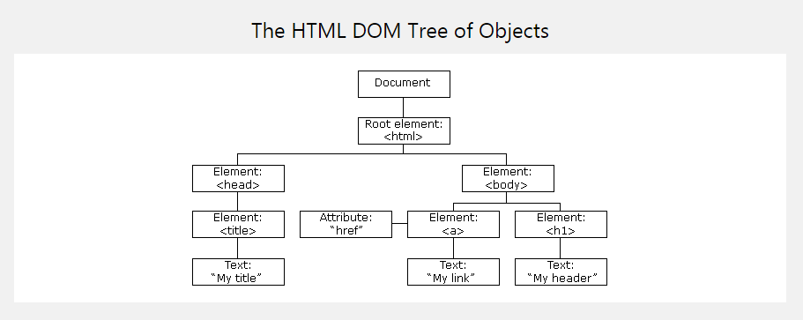
HTML DOM (2)
Quando o Browser abre uma página HTML, um DOM é criado como uma árvore de objetos

Slide 48
HTML DOM (3)
No DOM os elementos HTML são definidos como objetos
A interface de programação consiste nas propriedades e métodos de cada objeto
Propriedade é um valor (sujeito a get e set)
Método é uma ação (como adicionar e remover elemento)
<html> <body>
<p id="demo"></p> <script> document.getElementById("demo").innerHTML = "Hello World!"; </script> </body> </html>
getElementById é um método
innerHTML é uma propriedade

Slide 49
Método getElementById Propriedade innerHTML
A maneira mais comum de acessar um elemento é usando o seu id
O método getElementById usa o id para achar o elemento
Para acessar /substituir o conteúdo de um elemento usa-se a propriedade innerHTML

Slide 50
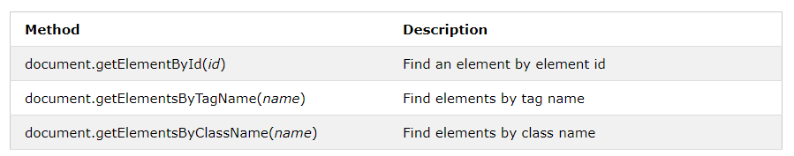
HTML DOM Document
O objeto Document é o dono de todos os outros objetos da sua página
Para encontrar elementos na página usa-se:
var myElement = document.getElementById("intro"); procura o elemento de id = intro
var x = document.getElementsByTagName("p"); procura a tag <p>
var x = document.getElementsByClassName("intro"); procura o elemento com class= intro
var x = document.querySelectorAll("p.intro"); procura o elemento cujo estilo é p.intro

Slide 51
Exemplo para validar formulário usando coleção de objetos
function validaFormuario (){
var retorno=true;
var tamanho;
tamanho = document.forms[0].elements.length;
for (i=0;i<=(tamanho-2);i++){
if (document.forms[0].elements[i].value==""){
window.alert(" O campo "+document.forms[0].elements[i].name+" é obrigatório");
retorno=false;
break;
}
}
return retorno;
}
Verifique também:
https://www.w3schools.com/js/tryit.asp?filename=tryjs_dom_form_elements

Slide 52
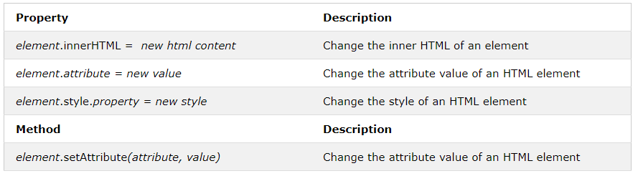
HTML DOM Document (2)
Para alterar elementos na página usa-se:

Slide 53
HTML DOM Document (3)
Exemplo de alteração de documento
<!DOCTYPE html>
<html>
<body>
<h2>JavaScript can Change HTML</h2>
<p id="p1">Hello World!</p>
<script>
document.getElementById("p1").innerHTML = "New text!";
</script>
<p>The paragraph above was changed by a script.</p>
</body>
</html>
Esse parágrafo é alterado para “New text”

Slide 54
HTML DOM Document (4)
Exemplo de alteração de imagem
<!DOCTYPE html>
<html>
<body>
<img id="image" src="smiley.gif" width="160" height="120">
<script>
document.getElementById("image").src = "landscape.jpg";
</script>
<p>The original image was smiley.gif, but the script changed it to landscape.jpg</p>
</body>
</html>
Essa imagem é alterado para “landscape.jpg”
Vamos fazer o exercício em
https://www.w3schools.com/js/js_htmldom_html.asp

Slide 55
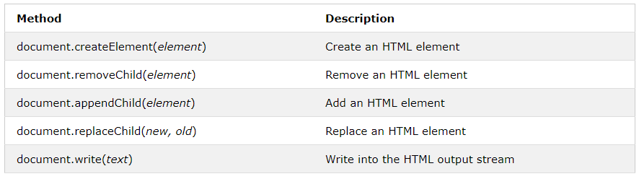
HTML DOM Document (5)
Para adicionar elementos na página usa-se:

Slide 56
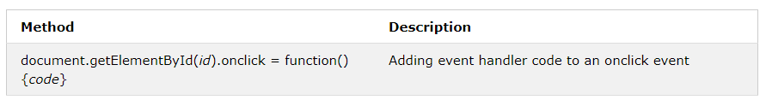
HTML DOM Document (6)
Para ligar um elemento a um evento:

Slide 57
HTML DOM possibilita associar eventos ao HTML usando JavaScript
Associação do evento direto no elemento
Associação do evento usando JavaScript
<!DOCTYPE html>
<html>
<body>
<p>Click the button to display the date.</p>
<button onclick="displayDate()">The time is?</button>
<script>
function displayDate() {
document.getElementById("demo").innerHTML = Date();
}
</script>
<p id="demo"></p>
</body>
</html>
<!DOCTYPE html>
<html>
<body>
<p>Click "Try it" to execute the displayDate() function.</p>
<button id="myBtn">Try it</button>
<p id="demo"></p>
<script>
document.getElementById("myBtn").onclick = displayDate;
function displayDate() {
document.getElementById("demo").innerHTML = Date();
}
</script>
</body>
</html>
Outros exemplos em : https://www.w3schools.com/js/js_htmldom_events.asp

Slide 58
Biblioteca JQuery

Slide 59
JQuery
Criada em 2006 por John Resig entre outras coisas simplifica a manipulação do HTML DOM
Objetivo | JavaScript | JQuery
Encontrar elemento pelo id | var myElement = document.getElementById("id01"); | var myElement = $("#id01");
Encontrar elemento pelo nome da tag | var myElements = document.getElementsByTagName("p"); | var myElements = $("p");
Encontrar elemento pelo nome da classe | var myElements = document.getElementsByClassName("intro"); | var myElements = $(".intro");
Setar conteúdo de um elemento | myElement.textContent = "Hello Sweden!"; | myElement.text("Hello Sweden!");
Recuperar o conteúdo do elemento (get) | var myText = myElement.textContent || myElement.innerText; | var myText = myElement.text();
Esconder elementos | myElement.style.display = "none"; | myElement.hide();
Mestrar um elemento | myElement.style.display = ""; | myElement.show();
Estilizar um elemento | myElement.style.fontSize = "35px"; | myElement.css("font-size","35px");
Remover elemento | element.parentNode.removeChild(element); | $("#id").remove();

